Slide 1
Sensor de temperatura
Universidade Federal do Pará
Instituto de Tecnologia
Faculdade de Engenharia da Computação
Projeto de Hardware e Interfaceamento
Profº Bruno Lira
Danilo Souza – 10080000801
Hugo Leonardo – 10080000701
Welton Araújo - 10080000501

Slide 2
Experiência
Calcular o número de níveis que será utilizado (antes da amplificação do sinal)
Encontrar o número de níveis por ºC
Encontrar o ganho do sinal necessário para amplificação na faixa entre 0.5 e 4.5 volts (0.5 volts de cada lado como margem de segurança)
Encontrar o offset do sinal
Definir o valor de Rf
Encontrar o valor de Rh (pela equação do offset)

Slide 3
Experiência
Encontrar o valor de RL (pela equação do ganho)
Gerar os valores de tensão que estarão na entrada do ampop e coletar a sua saída
Quantizar a saída do ampop
Quantizar a saída do ampop com complemento de 1

Slide 4
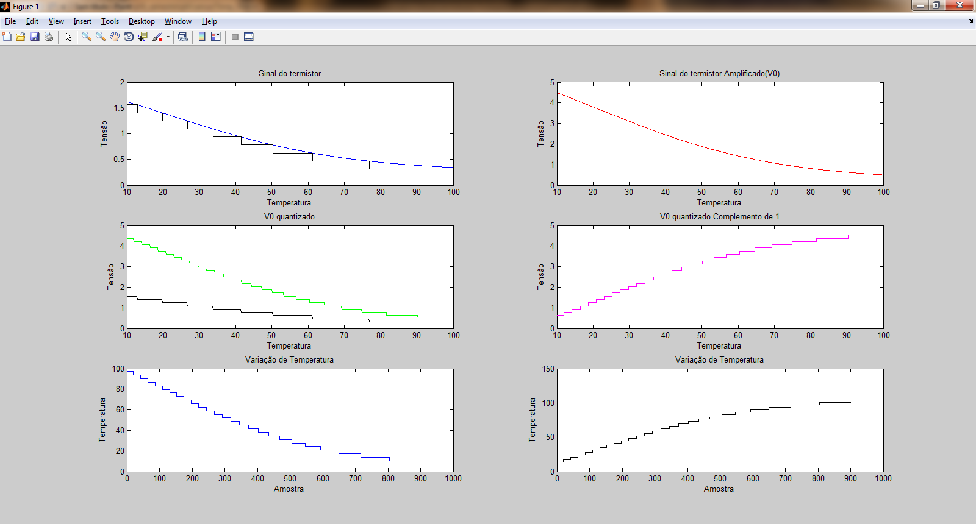
Gráficos

